Slide 1
Mielenterveysoikeudet journalismissa
Mielenterveyspoolin toimittajaopas 2025
Löytyy poolin Mielenterveysoikeus-sivuilta

Slide 2
Sisältö
1. JOHDANTO: Miksi tarvitaan mediaopas mielenterveysoikeuksista?
2. Mielenterveysoikeudet tuovat mielenterveyden näkökulmaa
3. Perus- ja ihmisoikeudet
4. Miksi mielenterveysoikeuksien näkyvyys mediassa on tarpeen? 5. Juttuaiheita mielenterveysoikeuksien puutteista
6. Mielenterveysoikeuksiin liittyvät journalistin ohjeet
7. Journalismin mielenterveysvalinnat: Aiheet ja representaatiot
Mielenterveyden näkyvät representaatiot mediamaisemassa Näkymätön, mutta läsnäoleva mielenterveys

Slide 3
8. Mielenterveys journalismin kielessä ja sanavalinnoissa
9. Mielenterveysongelmia kokeneiden omat sanavalinnat
10. Mielenterveysongelmia kohdanneen ihmisen haastattelutilanne Haastateltavan tietoinen suostumus
11. Taustaa: Mielenterveydestä
Meillä kaikilla on mielenterveys, jota voi vahvistaa
Mielenterveyttä suojaavia ja heikentäviä tekijöitä
Mielenterveyden ulottuvuudet
Stigmasta
12. Mielenterveyspooli

Slide 4
1. JOHDANTO Miksi tarvitaan mediaopas mielenterveysoikeuksista?
media, toimittajat ja muut sisällöntuottajat ovat avainroolissa ajankohtaisen mielenterveystiedon välittämisessä,
medialla on valta ja vastuu vahvistaa tietoa ja ymmärrystä ilmiöistä,
mediamaisemassa yksilön rinnalle tarvitaan paitsi yhteiskuntaa, myös yhteisöä ja yhteisöllisyyden rakentajia,
diagnoosi-, ongelma- ja kriisipuheen lisäksi tarvitaan ratkaisukeskeisyyttä,
ihmis- ja perusoikeusnäkökulmat täydentäisivät mielenterveyden mediamaisemaa,

Slide 5
mielenterveyttä tukevassa yhteiskunnassa mielenterveysoikeudet eli mielenterveyteen liittyvät perus- ja ihmisoikeudet huomioidaan ja niistä on mahdollista saada tietoa
parempi kokonaiskuva mielenterveydestä ja mielenterveysoikeuksista on koko yhteiskunnan, myös tiedonvälityksen asia,
aihevalinnoilla, näkökulmilla, terminologialla ja käsittelyn laadulla on väliä,
ilmiöiden taustatekijöiden ja yhteiskunnallisten yhteyksien osoittamisella on väliä.

Slide 6
2. Mielenterveysoikeudet tuovat mielenterveyden näkökulmaa perus- ja ihmisoikeuksiin
Mielenterveyteen liittyvät perus- ja ihmisoikeudet = mielenterveysoikeudet
Eivät ole virallisesti oma oikeuksien kategoriansa,
Tuovat mielenterveyden näkökulman perus- ja ihmisoikeuksiin sekä niiden
seurantaan ja valvontaan.
Perus- ja ihmisoikeuksien toteutuminen tukee mielenterveyttä.
Mielenterveysoikeudet kuuluvat jokaiselle yhteiskunnan jäsenelle
Niiden toteutumista tulee seurata sekä huolehtia niiden perustasta ja vahvistamisesta.
Mielenterveyttä suojaavien tekijöiden vahvistaminen ja sitä heikentävien tekijöiden vähentäminen yhteiskunnassa sisältyy mielenterveysoikeuksiin.
Lisätietoa mielenterveysoikeuksista: mielenterveyspooli.fi/oikeus-mielenterveyteen/
Notes:
Mielenterveysoikeuksia toteuttavat mm. toimivat, yhdenvertaiset ja tarpeenmukaiset mielenterveyspalvelut, mielenterveyshäiriöiden laadukas, näyttöön perustuva, tarpeenmukainen hoito, yksilön oikeussuoja.
Psykiatrisessa sairaanhoidossa perusoikeuksiin kuuluu oikeus tahdonvapauteen, itsemääräämiseen ja koskemattomuuteen.
Psykiatrisessa sairaanhoidossa on kuitenkin mahdollista käyttää tahdosta riippumatonta hoitoa lainsäädännön erikseen määrittelemissä tilanteissa.
Hyvin toimivat ja käyttäjien hyväksymät palvelut vähentävät tarvetta turvautua tahdosta riippumattomiin toimenpiteisiin.

Slide 7
3. Perus- ja ihmisoikeudet
Kansainvälisissä ihmisoikeussopimuksissa ja perustuslaissa määritellyt ihmis- ja perusoikeudet muodostavat mielenterveysoikeuksien perustan.
Ne kuuluvat jokaiselle yhteiskunnan jäsenelle.
Ytimessä hyväksytyksi tuleminen ja syrjimättömyys.
Niiden perustasta ja vahvistamisesta tulee huolehtia.
Perus- ja ihmisoikeudet takaavat yhteiskunnalliset olosuhteet, jotka edistävät yksilöiden mielenterveyttä ja suojaavat heitä mielenterveyden häiriöiden riskitekijöiltä.
Eri tasoiset yhdenvertaisuutta vahvistavat ja eriarvoisuutta vähentävät toimet ovat mielenterveysoikeuksien ytimessä.
Notes:
Ihmis- ja perusoikeudet
Jakamaton ihmisarvo, oikeus yhdenvertaisuuteen, syrjimättömyyteen ja saavutettavuuteen,
oikeus omaan identiteettiin,
oikeus elämään ilman henkistä tai fyysistä väkivaltaa,
oikeus työhön ja elantoon sekä opetukseen ja koulutukseen,
oikeus asumiseen ja asuinpaikan valitsemiseen,
oikeus riittävään toimeentuloon ja sosiaaliturvaan,
oikeus osallistua oman yhteisönsä ja vaikuttaa yhteiskunnan toimintaan eri rooleissa,
kuten äänestäjänä, kokemusasiantuntijana, vertaistoimijana tai päättäjänä,
kielelliset ja kulttuuriset oikeudet sekä uskonnon ja vakaumuksen vapaus,
oikeus riittävään lepoon ja vapaa-aikaan, kulttuuriin sekä sen toteuttamiseen
ja itsensä ilmaisuun.
Keskeiset sopimukset ja asiakirjat ihmis-ja perusoikeuksien taustalla
yleismaailmalliset ihmisoikeudet sekä perustuslain mukaiset perusoikeudet
YK:n taloudellisten, sosiaalisten ja sivistyksellisten oikeuksien sopimus eli TSS-sopimus,
YK:n sopimus vammaisten ihmisten oikeuksista eli CRPD.
Suomessa mielenterveysoikeuksia on kuvattu mm. kansallisessa mielenterveysstrategiassa.
Perustuen sitoviin sopimuksiin, valtiolla on velvollisuus toteuttaa, suojella ja edistää jokaisen kaikkia perus- ja ihmisoikeuksia.

Slide 8
4. Miksi mielenterveysoikeuksien näkyvyys mediassa on tarpeen?
Mielikuvia ja asenteita yhteiskunnassa muovaa se, miten media esittää mielenterveyden haasteistaan puhuvat ja kehystää heidän tarinansa.
Haavoittuvimmassa asemassa olevat ryhmät eivät välttämättä pysty puhumaan omasta puolestaan.
Mielenterveyden häiriöitä kokeneet, toipujat ja heidän läheistensä tarvitsevat aktiivisia puolestapuhujia, kumppaneita ja tukijoita.
Oikeuksien osoittaminen, äänen ja näkyvyyden vahvistaminen lisää toimijuutta ja osallisuutta yhteiskunnassa.
Stigman purkaminen vähentää mm. osattomuuden kokemuksia, sosiaalisista kontakteista vetäytymistä tai hoidon keskeyttämistä.

Slide 9
5. Juttuaiheita mielenterveysoikeuksien puutteista
esimerkiksi:
Mielenterveysongelma tai -diagnoosi estää tai hidastaa pääsyä somaattisen sairauden tutkimuksiin tai oikean diagnoosin saamista. Psykiatrisen potilaan fyysisiä oireita ei välttämättä oteta vakavasti terveydenhuollossa.
Mielenterveyden häiriön ja päihdeongelman yhtäaikaisuus (kaksoisdiagnoosi) voi estää avun saamisen mielenterveyden häiriöön. Sekä päihde- että mielenterveysongelmaan tulee saada apua. Mielenterveyshoidon alistaminen päihdehoidolle on ongelma erityisesti, kun mielenterveyden häiriö ei johdu päihdeongelmasta.
Laitoksessa asuvien vakavaa psykiatrista sairautta sairastavien oikeudet eivät toteudu. Tämä voi ilmetä mm. puuttuvana itsemääräämisoikeutena lääkitykseen tai seksuaalioikeuksiin. Puuttuva lainsäädäntö hämärtää oikeusloukkauksien tunnistamista.

Slide 10
Syrjintä ja vähemmistöstressi kuormittaa mielenterveyttä. Vähemmistöön kuuluvien kokema syrjintä kuormittaa mielenterveyttä ja voi heikentää työhön tai palveluihin pääsyä. Se voi ilmetä myös väkivaltana tai mielenterveyspalveluiden ammattilaisten asenteina tai osaamattomuutena.
Kielelliset oikeudet eivät toteudu mielenterveyspalveluissa. Omakielisten palveluiden toteutumisessa ja tulkkauksessa esimerkiksi ruotsin-, saamen- ja viittomakielillä on puutteita.
Kehitysvammaisten tai vanhusten ylilääkintä. Osa kehitysvammaisista tai kroonisesti sairaista laitoksissa voivat olla vallankäytön kohteena, kun psyykenlääkkeitä käytetään rauhoittamiseen ja helppohoitoisuuden varmistamiseen. Riskinä on ylilääkitys ja ihmisen toimintakyvyn heikkeneminen hänen tarvettaan tai vointiaan vastaamattomalla tavalla.

Slide 11
Seksuaalisen suuntautumisen tai sukupuoli-identiteetin muuttamiseen tähtäävät toimenpiteet. ”Eheytyshoidot”, joilla halutaan muuttaa ihmisen seksuaalinen suuntautuminen tai sukupuoli-identiteetti, ovat mielenterveydelle vahingollisia. Ne loukkaavat ihmisen oikeutta elää yhdenvertaisesti omana itsenään.
Köyhyydestä ja työttömyydestä johtuva psyykkinen kuormitus ja kohonnut riski sairastua. Köyhyys on suurimpia heikentyneen mielenterveyden riskitekijöitä. Mielenterveyden ongelmat kasautuvat etenkin pienituloisille ja vähän koulutetuille. Köyhyys aiheuttaa pitkittynyttä stressiä ja kaventaa mahdollisuuksia. Lapsena koettu köyhyys on riski heikolle koulumenestykselle, työttömyydelle, mielenterveysongelmille ja ylivelkaantumiselle.
Mielenterveysdiagnoosi estää vakuutuksen saamisen. Mielenterveysdiagnoosi tai esimerkiksi psykoterapiassa käyminen voi estää esimerkiksi terveys-, henki- tai matkavakuutuksen saamisen. Kyse voi olla syrjinnästä.

Slide 12
Mielenterveyskuntoutujan omainen, esimerkiksi lapsi, jää vaille riittävää tukea. Mielenterveyden häiriötä sairastavan ihmisen lähipiiriin kuuluvilla ihmisillä on korkea riski sairastua itse mielenterveyden häiriöön. Mielenterveyspalveluissa he jäävät usein vaille riittävää tukea. Omaisen jaksaminen tulisi ottaa paremmin huomioon myös esimerkiksi hoitojärjestelmässä.
Oikeuksien toteutumisen puutteita voidaan tuoda esiin ylipäätään jutuissa haavoittuvassa asemassa olevista ihmisistä: vakavia psykiatrisia sairauksia sairastavista, mielenterveysongelmia kohdanneista sekä heidän omaisistaan, eri vähemmistöihin kuten kulttuurisiin, uskonnollisiin sekä seksuaali- ja sukupuolivähemmistöihin kuuluvista ihmisistä, pienituloisista, paperittomista, lapsista tai ikääntyneistä.

Slide 13
6. Mielenterveysoikeuksiin liittyvät journalistin ohjeet
Ihmisarvo, yksityisyys ja julkisuus
23. Jokaisen ihmisarvoa on kunnioitettava.
24. Etnistä alkuperää, kansallisuutta, sukupuolta, seksuaalista suuntautumista, vakaumusta, terveydentilaa, perhesuhteita tai näihin verrattavaa ominaisuutta ei saa tuoda esiin leimaavasti tai halventavasti.
27. (…) Erityistä varovaisuutta on noudatettava, kun käsitellään alaikäisiä tai selvästi haavoittuvassa asemassa olevia henkilöitä koskevia asioita.
28. Sairaus- ja kuolemantapauksista sekä onnettomuuksien ja rikosten uhreista tietoja hankittaessa ja uutisoitaessa on aina noudatettava hienotunteisuutta.
Liite: Yleisön itse julkaisema sisältö
L4. Toimituksen on noudatettava harkintaa siinä, millaisista aiheista se mahdollistaa yleisön kommentoinnin.
Toimituksen on viipymättä poistettava sen tietoon tulleet väkivaltaan tai syrjintään yllyttävät, vihaa lietsovat ja yksityisyyden suojaa tai ihmisarvoa loukkaavat sisällöt omilta verkkosivuiltaan ja omista sovelluksistaan.

Slide 14
7. Journalismin mielenterveysvalinnat: representaatiot,
aiheet, kehystys
Näkökulmat mielenterveyteen mediassa:
Aihevalinnat. Miten mielenterveys näkyy mediamaisemassa?
Representaatiot: Miten mielenterveyteen liittyvät ilmiöt, ihmiset ja ryhmät esitetään? Mitä sanoja ja terminologiaa käytetään, kuinka ilmiöt nimetään? Millaisia kuvia valitaan
Näkökulmat ja kehystys: miten mielenterveyden aiheet kontekstualisoidaan ja paketoidaan
Milloin mielenterveys jää näkymättömiin, vaikka se on läsnä

Slide 15
Representaatiot
ihmisen tai asian esittämistä identiteetin edustajana tiettyjen ominaisuuksien kautta,
voi ylläpitää normatiivisia, totuttuja käsityksiä tai
uudistaa, uudelleen kirjoittaa niitä.
Representaatiota voi tarkastella mm. sen kautta
millaisissa rooleissa ihmiset esitetään,
onko heidät asetettu rooleihin ennakkoon / ulkopuolelta määritellysti,
kuka heistä kertoo: onko kerronta omaehtoista / välitettyä.
Kapeat vs. monimuotoiset representaatiot
Notes:
Kapeat representaatiot
Voi tunnistaa siitä , että vahvistavat kategorioita ja me vs. muut -ajattelua,
Mikäli vahvistavat asenteita, ennakkoluuloja ja stereotypioita, voivat lisätä stigmaa ja johtaa syrjintään.
voivat vaikuttaa ryhmän jäsenten näkemiseen tarkoitushakuisessa valossa.
Monimuotoiset representaatiot
tuovat jotain uutta ja yllättävät, rikastavat totuttua kuvaa,
tuovat esiin ihmisten monimuotoisuutta ja vahvistavat ymmärrystä,
ovat informanttien omaehtoisesti sanoittamia,
purkavat stereotypioita, auttavat näkemään toisin ja murtamaan syrjiviä rakenteita.
vahvistavat samalla oikeudenmukaisuutta: jokaisen oikeutta tulla nähdyksi ja kuulluksi omana itsenään ja sanoittaa oma tarinansa.
Pohdittavaksi:
Esimerkkejä kapeista / monimuotoisista mielenterveyden representaatioista?
Mitä representaatiosta kertoo poissaolo ja näkymättömyys ja se, että jotkut identiteetit ja ryhmät jäävät ilman omaa ääntä ja tarinaa, esim. mielenterveyden aiheissa?

Slide 16
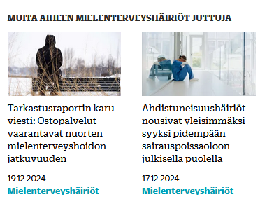
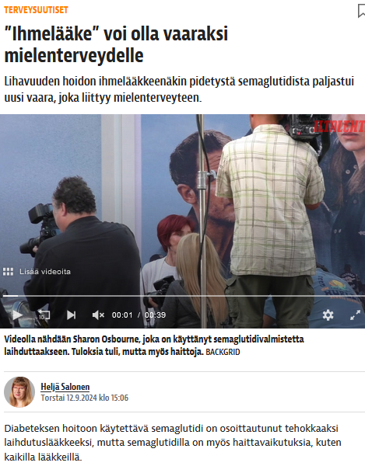
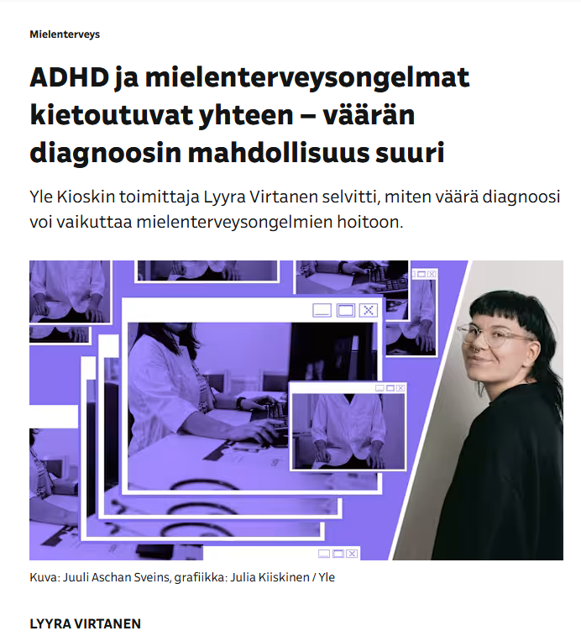
Mielenterveyden näkyviä representaatioita mediassa
Mielenterveyshäiriöt, -diagnoosi, lääketieteellinen näkökulma
Notes:
Uutismassassa näkyvimpiä ovat usein mielenterveyttä kuormittavat aiheet
Uutismaisema on täynnä kriisejä, katastrofeja, kriisejä, koska niistä ei maailmassa ole pulaa Media on huonojen uutisten kyllästämä, myös mielenterveyden uutisoinnissa
Palstat nimetty: Mielenterveyshäiriöt, Mieli ja MASENNUS

Slide 17
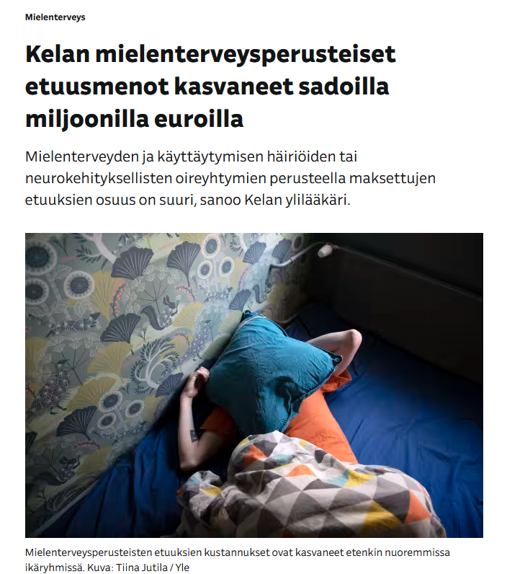
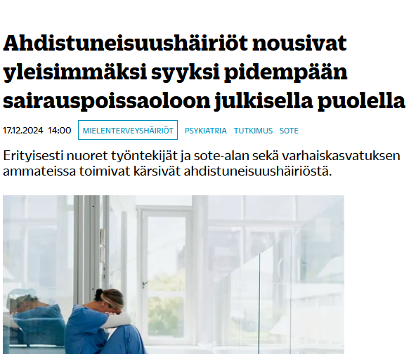
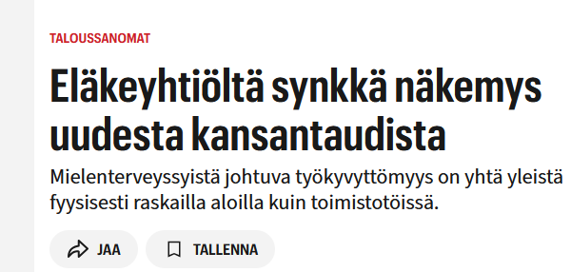
”Mielenterveyskriisi” ja sen kustannukset
Notes:
Uutismassassa näkyvimpiä ovat usein mielenterveyttä kuormittavat aiheet
Uutismaisema on täynnä kriisejä, katastrofeja, kriisejä, koska niistä ei maailmassa ole pulaa Media on huonojen uutisten kyllästämä, myös mielenterveyden uutisoinnissa
Palstat nimetty: Mielenterveyshäiriöt, Mieli ja MASENNUS

Slide 18
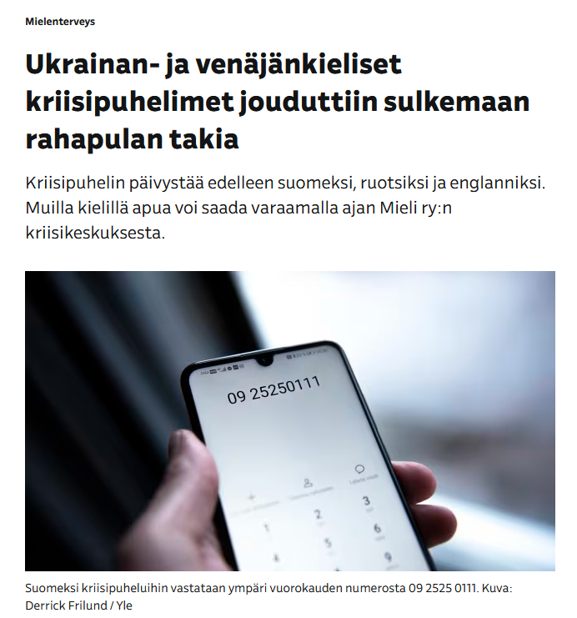
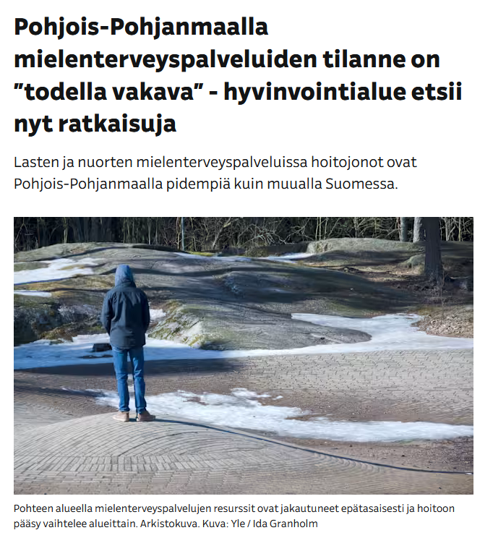
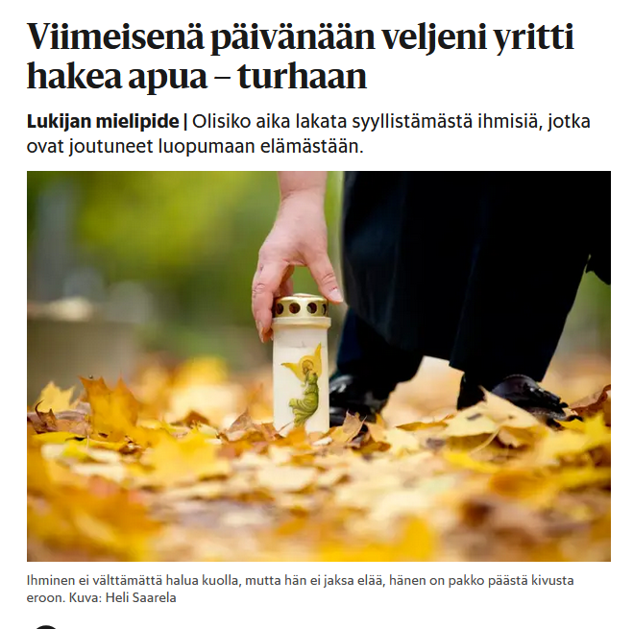
Mielenterveyspalveut: puutteet palveluissa…
Notes:
Uutismassassa näkyvimpiä ovat usein mielenterveyttä kuormittavat aiheet
Uutismaisema on täynnä kriisejä, katastrofeja, kriisejä, koska niistä ei maailmassa ole pulaa Media on huonojen uutisten kyllästämä, myös mielenterveyden uutisoinnissa
Palstat nimetty: Mielenterveyshäiriöt, Mieli ja MASENNUS

Slide 19
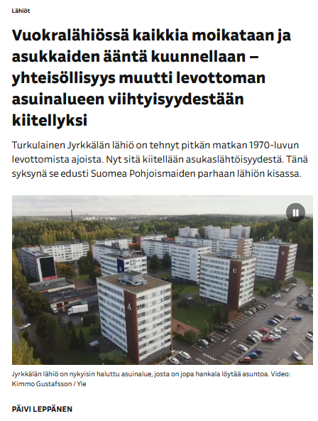
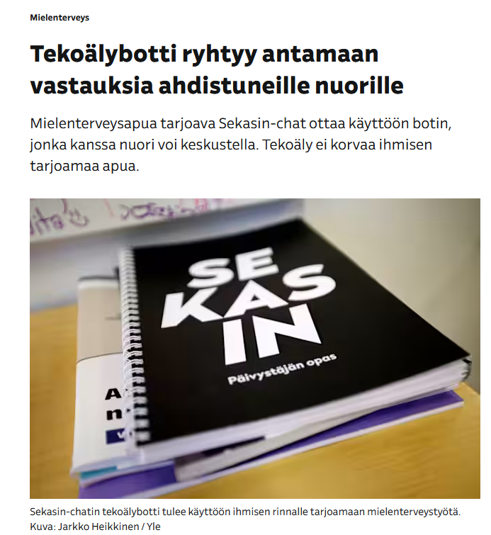
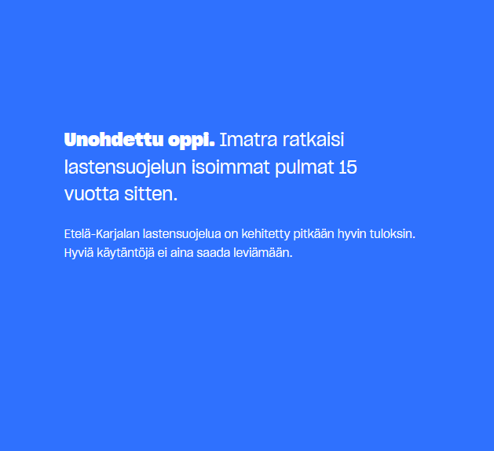
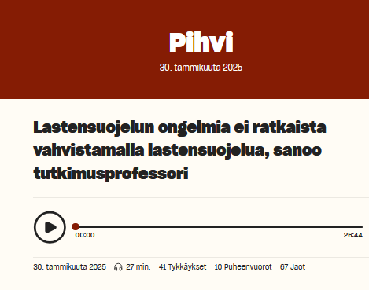
…tai toimivat mielenterveyspalvelut ja ratkaisut
Notes:
Mielenterveys on näkymättömänä mukana useassa jutussa.
Toisaalta mielenterveyden riskitekijöillä: kriiseillä, katastrofeilla, tragedioilla on aina mielenterveysvaikutuksensa niitä kokeviin ihmisiin
Tämä vain on näkökulma jota ei usein nosteta esiin.
Toisaalta

Slide 20
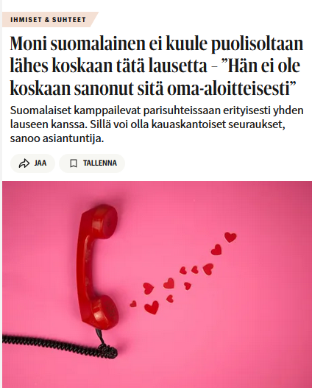
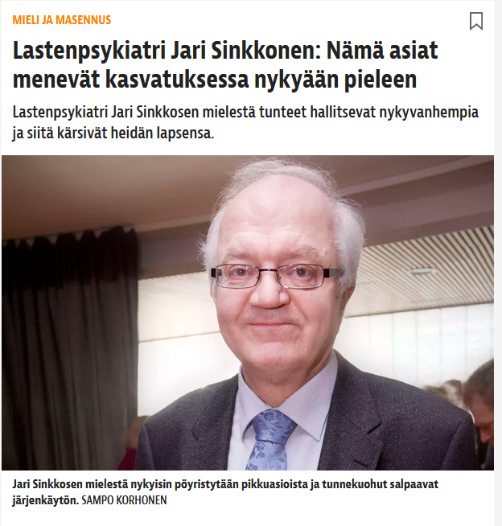
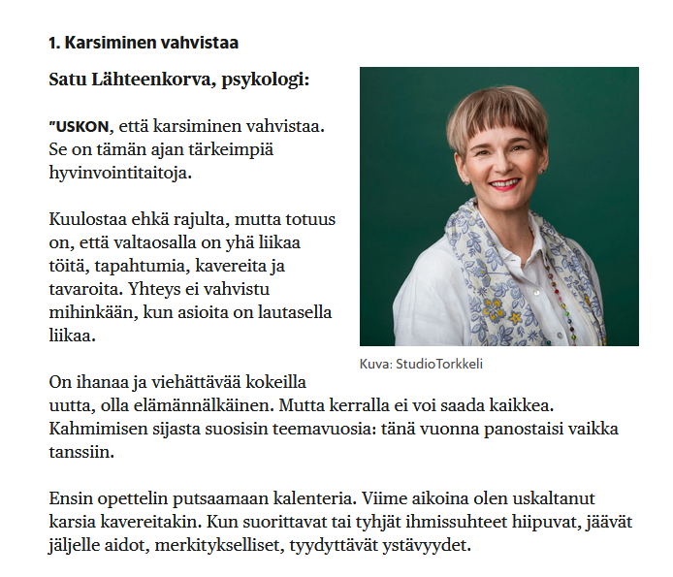
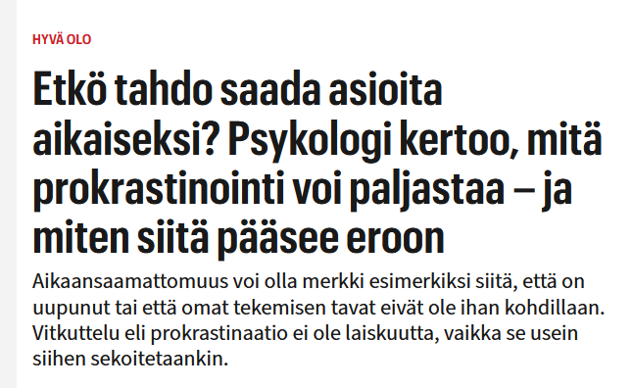
Psykologien, psykoterapeuttien, psykiatrien arkivinkit, ihmissuhdeneuvot ja ”valmennus”
Notes:
Psykologit ja psykoterapeutit arjen marttoina: antavat vinkkejä elämän hallinnointiin
Mihin johtaa: ainakin stigman hälvenemiseen, mutta myös yksilökeskeisyyteen, siihen miten yksilö voi tehdä ja tulee toimia arjessaan, yhteisö ja yhteiskunta katoaa isossa kuvassa hyvinvointi-teemasta

Slide 21
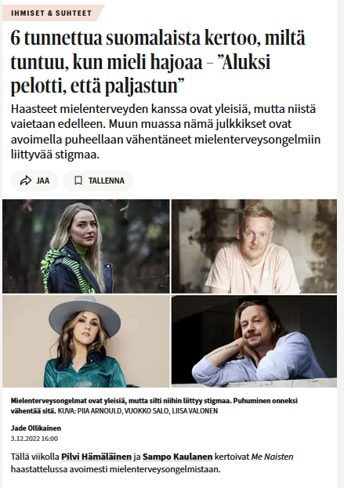
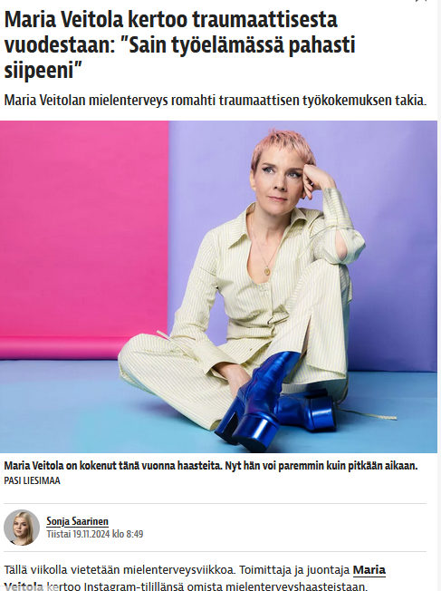
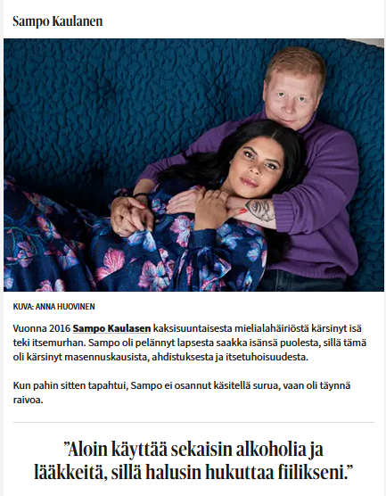
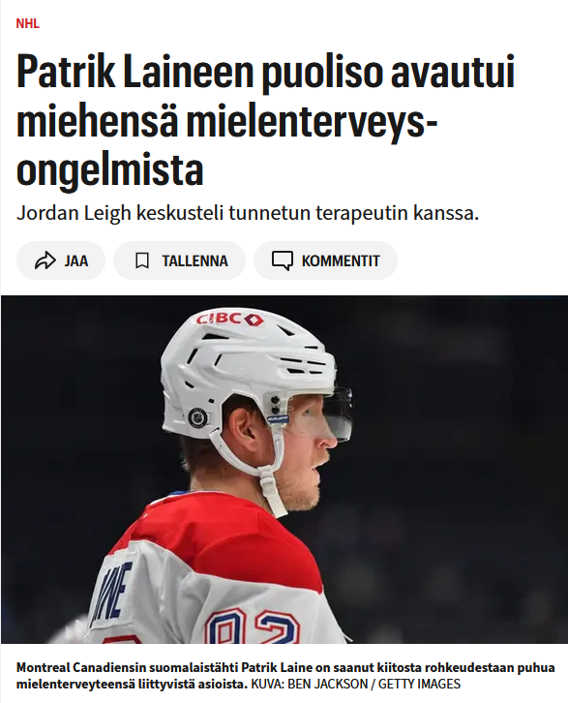
Henkilöjutut mielenterveysongelmia kokeneista ihmisistä (purkavat stigmaa)
Notes:
Henkilöjutut auttavat purkamaan stigmaa

Slide 22
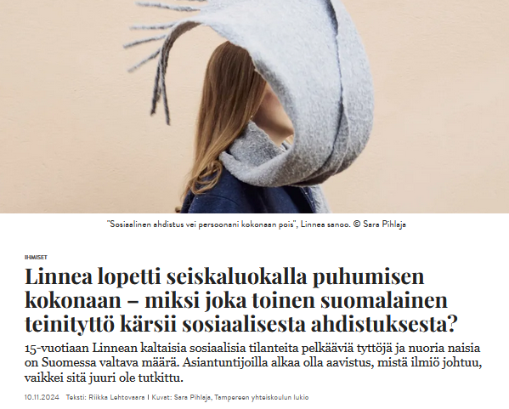
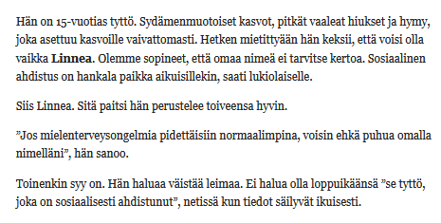
Nimettömyys ja kasvottomuus
Kertoo siitä, että mielenterveysongelmiin liittyvä stigma on edelleen elossa
Mikäli anonymiteetti ei ole haastateltavan toive, kuvamaailman kasvottomuus vahvistaa stigmaa
Anna 10.11.2024
Notes:
Mielenterveysongelmiin liittyvä stigma on edelleen elossa

Slide 23
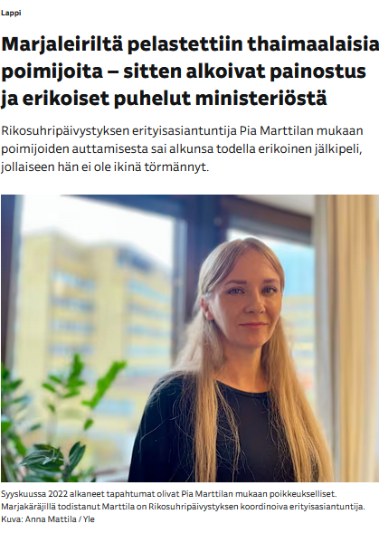
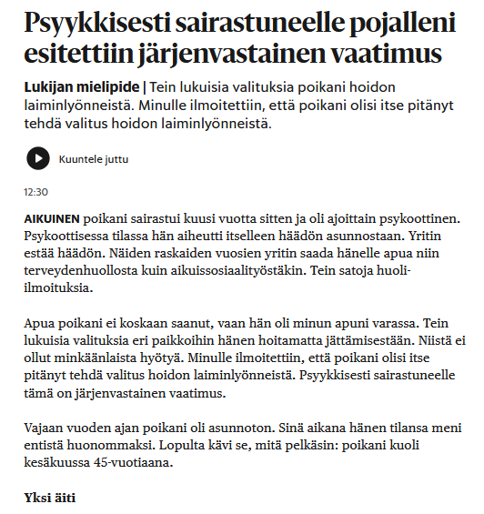
Kirjoitukset mielenterveysoikeuksista (harvinainen)
Mielipidekirjoituksen kirjoittaja usein omainen tai kuntoutuja
Mielenterveyteen liittyvät ihmis- ja perusoikeudet saattavat nousta esiin esim. rikosjutuissa.
Notes:
Uutismassassa näkyvimpiä ovat usein mielenterveyttä kuormittavat aiheet
Uutismaisema on täynnä kriisejä, katastrofeja, kriisejä, koska niistä ei maailmassa ole pulaa Media on huonojen uutisten kyllästämä, myös mielenterveyden uutisoinnissa
Palstat nimetty: Mielenterveyshäiriöt, Mieli ja MASENNUS

Slide 24
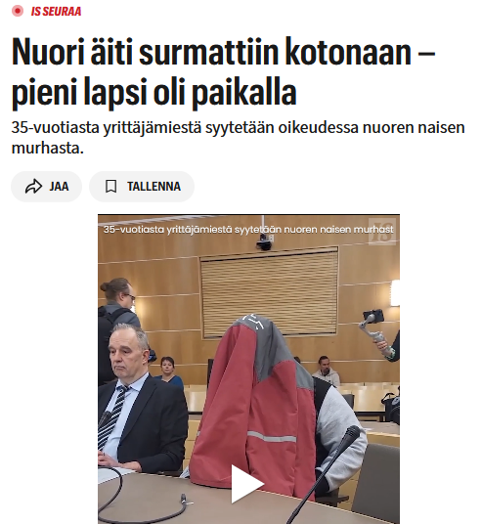
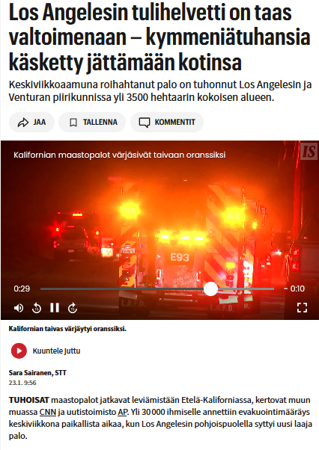
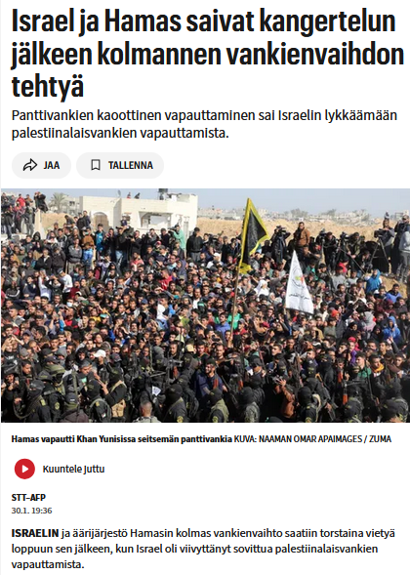
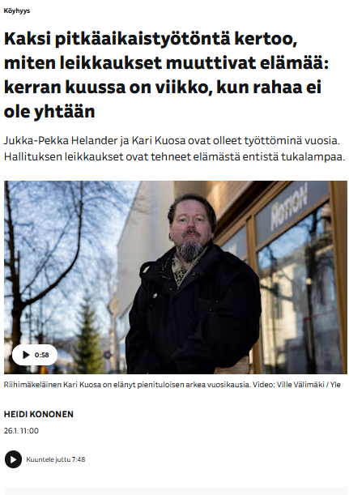
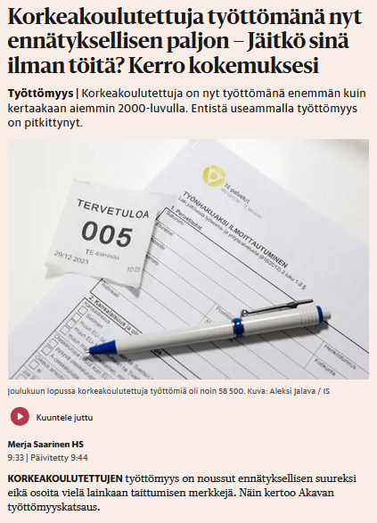
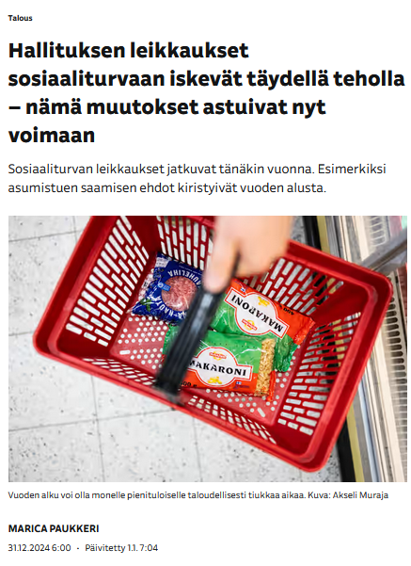
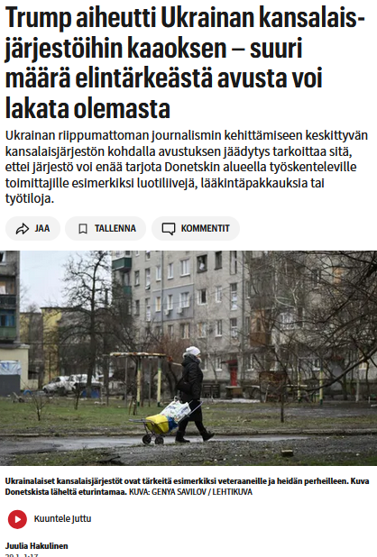
Näkymätön, mutta läsnäoleva mielenterveys mediamaisemassa:
Mielenterveyden riskitekijät uutisissa…
Notes:
Mielenterveys on näkymättömänä läsnä useassa jutussa.
Jatkuvasti uutisvirrassa pyörivillä kriiseillä, katastrofeilla, rikoksilla ja väkivallalla, tragedioilla on aina mielenterveysvaikutuksensa.
Olisiko mielenterveysvaikutukset mahdollista mainita?
Voiko kriisejä, katastrofeja tai rikoksia ja niiden traumavaikutuksia kommentoida mielenterveystyön ammattilainen? Voisiko arjen elämävalmennusvinkkejä antaa joskus antaa kasvatusalan ihminen, filosofi tai yhteiskuntatieteilijä?

Slide 25
… ilman että mielenterveyttä mainitaan sanallakaan
esimerkiksi liittyen:
sotiin, aseellisiin konflikteihin ja vainoihin,
ympäristötuhoihin ja ilmastonmuutokseen,
pakolaisuuteen ja maahanmuuttajien asemaan,
vähemmistöstressiin, syrjintään, rasismiin ja seksismiin,
väkivaltaan ja kiusaamiseen,
yhteiskunnalliseen vastakkainasetteluun,
toimeentuloon ja köyhyyteen,
työllisyysnäkymiin ja tulevaisuudenuskoon,
työelämän epäkohtiin ja kuormittavuuteen.

Slide 26
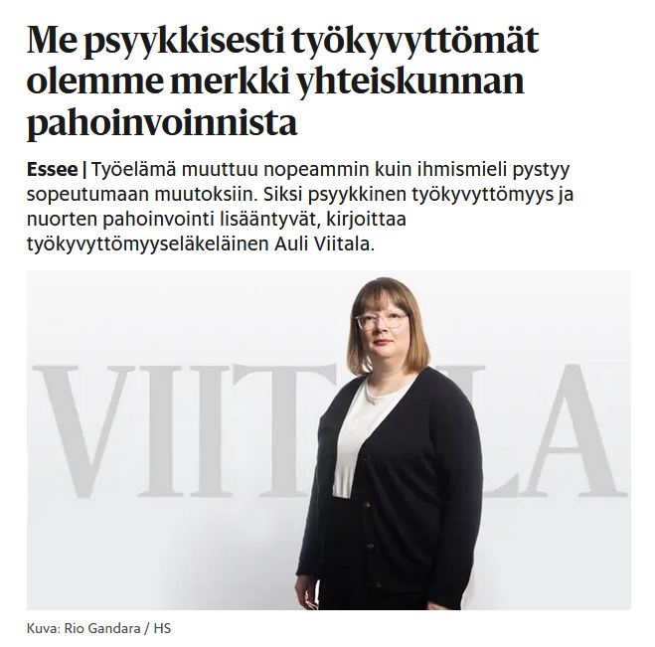
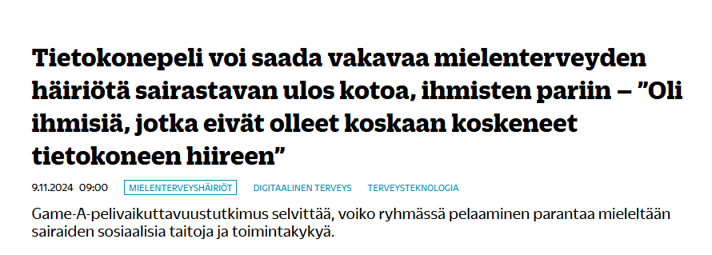
8. Mielenterveys journalismin kielessä ja sanavalinnoissa
Mielenterveyden häiriötä sairastava / mieleltään sairas / mielisairas
potilas / kuntoutuja / toipuja
Itse valittu ilmaus jutussa: psyykkisesti työkyvytön
Notes:
Mitä sanat herättävät?
Samassa jutussa otsikossa mielenterveyden häiriötä sairastava, ingressissä mieleltään sairas
Entä sana mielisairas?
Sairas >> mielikuva pysyvästä olotilasta / identiteetistä, sairastava >> mielikuva tilapäisestä, sen hetkisestä olotila
Psyykkisesti työkyvytön (kirjoittajan oma ilmaus itsestään)
Mielenterveyspotilas, mielenterveyskuntoutuja, mielenterveystoipuja,

Slide 27
9. Mielenterveysongelmia kokeneiden omat sanavalinnat
Mielenterveysongelmia kokeneiden näkemyksen mukaan parhaat termit ovat mahdollisimman täsmällisiä, kuten masennukseen sairastunut tai masennusta sairastava (ei masentunut).
Mielenterveyden keskusliiton mukaan vältettäviä ovat ”masennuspotilas” tai ”mielenterveyspotilas/mielenterveyskuntoutuja”-tyyppiset termit, koska ne käytännössä roolittavat ihmisen kiinni hoito- ja kuntoutusjärjestelmään.
Neutraalimmat ja täsmällisemmät käsitteet roolittavat ihmisen oman elämänsä autonomiseksi toimijaksi samalla tapaa kuin muutkin – toisissa tilanteissa enemmän, toisissa vähemmän.
Niputtavia yleistermejä kannattaa välttää, silloin vältetään myös leimaamista.
Lisätietoa Mielenterveyden keskusliiton kyselystä

Slide 28
10. Mielenterveysongelmia kohdanneen ihmisen haastattelutilanne
Suosi
Riittävä harkinta-aika päättää osallistumisesta.
Arvostava, kunnioittava, dialoginen kohtaaminen,
yhdenvertainen, turvallinen ilmapiiri,
mahdollisuus anonyymiteettiin,
ihmisen näkeminen oman elämänsä asiantuntijana,
väljyys aikataulussa ja tarvittaessa tauotus,
mahdollisuus tukihenkilöön haastattelussa,
erikseen tarjottu mahdollisuus tekstin tarkistukseen.
Vältä
Kiire päättää haastattelusta,
ohi tai puolesta puhuminen,
ennakko-oletukset, toiseuttaminen, välineellistäminen,
haastateltavan näkeminen yksipuolisesti potilaan roolissa,
vanhahtavan terminologian käyttö,
esim. sairas –sanassa oletus pysyvyydestä,
diagnoosikeskeisyyttä, mikäli jutun aihe ei ole diagnoosi.

Slide 29
Haastateltavan tietoinen suostumus
Varmista, että haastateltavalla on riittävä tieto:
missä ja milloin juttu julkaistaan ja kuinka kauan se on esillä,
millainen /miten laaja yleisö jutulla on,
millaisessa asiayhteydessä haastateltavan näkemykset esitetään
riittävästi aikaa, jotta hän pystyy ymmärtämään saamansa faktat
tietoiseen suostumukseen ei saa koskaan painostaa.
Esimerkiksi psykoosisairaus ei automaattisesti tarkoita sitä, etteikö haastateltavalla
olisi kykyä antaa tietoista suostumusta.

Slide 30
11. TAUSTAA Meillä kaikilla on mielenterveys, jota voi vahvistaa
Mielenterveys on hyvinvoinnin tila, jossa ihminen pystyy näkemään omat kykynsä ja selviytymään elämään kuuluvissa haasteissa sekä työskentelemään ja ottamaan osaa yhteisönsä toimintaan. (WHO 2013.)
Maailman terveysjärjestö WHO:n ja Terveyden ja hyvinvoinnin laitoksen mukaan terveyttä ole ilman mielenterveyttä.
Mielenterveyteen kuuluvat psyykkinen, fyysinen, sosiaalinen sekä henkinen ulottuvuus.
Erilaisten psyykkisten resurssien varantona mielenterveys on huomattavasti enemmän kuin vain mielenterveyden häiriöiden puuttumista. (Terveyden ja hyvinvoinnin laitos 2021; WHO 2018.)
Notes:
Meillä kaikilla on mielenterveys. Mielenterveyttä voi vahvistaa niin yksilön, yhteisön kuin yhteiskunnan tasoilla,
Mielenterveyden voimavarojen suhde sisäisiin ja ulkoisiin haasteisiin ja riskitekijöihin = vallitseva hyvinvointi.
Myös mielenterveyden haasteet ja häiriöt ovat yleisiä:
100 % ihmisistä kokee mielenterveyden vaihtelua elämän aikana.
50% suomalaisista kokee mielenterveyden häiriön elämänsä aikana.
40% on kokenut mielenterveyden häiriön 34. ikävuoteen mennessä

Slide 31
Mielenterveyden suoja- ja riskitekijöitä
Ympäristö, yhteisö, yhteiskunta
Päihteiden helppo saatavuus
Köyhyys, ravinnon puute
Työttömyys
Syrjintä
Väkivalta
Työperäinen stressi
Vähemmistöjen integraatio
Mahdollisuus osallistua ja vaikuttaa
Suvaitsevaisuus
Toimivat sosiaalipalvelut
Yhteisön tuki
Riskitekijöiden minimoiminen ja suojatekijöiden vahvistaminen niin yksilön, yhteisön ja kuin yhteiskunnan tasoilla parantaa mielenterveysoikeuksia.
Heikentäviä riskitekijöitä
Vahvistavia suojatekijöitä
Ennenaikainen syntymä
Kaltoinkohtelu lapsuudessa
Vanhempien mielenterveys- ja päihdeongelma
Heikko opintomenestys
Krooninen unettomuus tai sairaus ja kipu
Päihdeongelma
Yksinäisyys
Heikko stressinsieto
Positiivinen varhainen vuorovaikutus
Myönteinen minäkuva
Itseluottamus
Turvallisuuden tunne
Ongelmanratkaisutaidot
Oppimiskyky
Vuorovaikutustaidot
Ystävien ja perheen tuki
Stressinhallintataidot
Yksilö ja lähisuhteet
Notes:
Mielenterveydestä voidaan puhua kuin se olisi asia jota joko on tai ei ole.
Kuitenkin kaikilla on mielenterveyttä ja tärkeämpää onkin miettiä sitä, kuinka paljon on positiivista mielenterveyttä suhteessa riskitekijöihin sekä vaikeisiin menneisyyden kokemuksiin.
Mielenterveysoikeuksiin sisältyy mielenterveyttä suojaavien tekijöiden vahvistaminen ja sitä vaarantavien tekijöiden vähentäminen yhteiskunnassa.
Mielenterveyteen vaikuttavaa eriarvoisuutta on monenlaista (WHO 2004)
Sosiaalinen eriarvoisuus: Tulotaso, koulutus, työllisyys, terveyspalvelut
Etninen eriarvoisuus: Syrjintä, ennakkoluulot
Sukupuoliero: Palkkaero, sukupuoliroolit
Eriarvoisuuden vaikutus mielenterveyteen
Stressi ja epävarmuus: Taloudelliset vaikeudet, epävarmuus tulevaisuudesta ja sosiaalinen eristäytyminen lisäävät stressiä. Krooninen stressi liittyy moniin mielenterveysongelmiin.
Alhainen itsetunto: Huonommuuden tunne heikentää itsetuntoa lisää depression riskiä.
Syrjintä ja syrjäytyminen: Kaltoin kohtelu vahingoittaa mielenterveyttä monin tavoin.
Mahdollisuuksien rajoittuminen: Mahdollisuudet koulutukseen, työhön ja muihin elämän osa-alueisiin rajautuvat, mikä lisää tyytymättömyyttä ja ahdistusta.
Huono-osaisuus liittyy mielenterveyden ongelmiin ja häiriöihin
Kaksi mekanismia: huonompiosaisuuden aiheuttama stressi lisää mt-häiriöitä ja mt-häiriö syrjäyttää ja köyhdyttää
Myös eriarvoistuminen sinänsä uhkaa mielenterveyttä mm. sosiaalisten suhteiden rapautumisen ja luottamuksen vähenemisen kautta

Slide 32
Mielenterveyden ulottuvuudet
Paljon psyykkistä hyvinvointia
Mielenterveyden häiriö ja paljon psyykkistä hyvinvointia
Ei mielenterveyden häiriötä ja paljon psyykkistä hyvinvointia
Mielenterveyden häiriö
Ei mielenterveyden häiriötä
Mielenterveyden häiriö ja vähän psyykkistä hyvinvointia
Ei mielenterveyden häiriötä ja vähän psyykkistä hyvinvointia
Vähän psyykkistä hyvinvointia
Notes:
Mielenterveyttä voi ajatella kahden ulottuvuuden kautta.
Silloin, kun meillä on oikein paljon psyykkistä hyvinvointia voidaan puhua kukoistuksesta ja
kun meillä on vähän psyykkistä hyvinvointia voidaan puhua huonovointisuudesta.
Toisella ulottuvuudella on todettu mielenterveyden häiriö ja toisessa päässä ei todettua mielenterveyden häiriötä.
Meillä voi siis olla mielenterveyden häiriö ja samaan aikaan paljon psyykkistä hyvinvointia.
Mutta meillä voi myös esimerkiksi olla tilanne, että ei ole todettua mielenterveyden häiriötä, mutta meillä on silti vain vähän psyykkistä hyvinvointia.
Me kaikki ihmiset liikumme elämänpolkumme aikana näissä eri ulottuvuuksissa ja mielenterveyden muuttuva määrä on luonnollinen osa ihmisyyttä.
Olemme myös työelämässä vaihtelevan mielen kanssa.
Lähde: Keyes 2005 & 2007

Slide 33
Stigma
ihmiseen liitetty kielteinen mielikuva johtuen taustasta, olemuksesta, toiminnasta tai sairaudesta
voi ilmetä muun muassa ennakkoluuloina, syyllistämisenä tai epäoikeudenmukaisena ja syrjivänä kohteluna.
Ylläpitäviä rakenteita ja mekanismeja ei välttämättä tunnisteta tai tunnusteta.
Voi olla sisäistettyä (itsen stigmatisointi), ulkoista (toisten tuottamaa), yksilöön tai yhteisöön liittyvää.
Rakenteellinen syrjintä: syrjiviä käytäntöjä esim. mediassa, terveyspalveluissa, työelämässä, oikeusjärjestelmässä
Mielenterveyshäiriöiden yleisyydestä huolimatta stigma aiheuttaa edelleen vaikeutta puhua mielenterveyden häiriöistä. (THL 2025, Lasalvia 2012, 5, ASPEN-hankeryhmä 2011, 12)

Slide 34
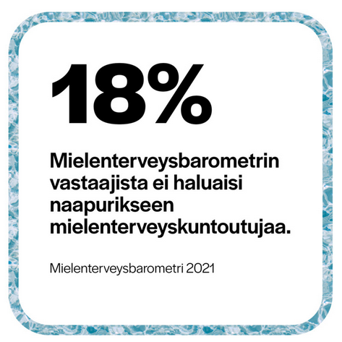

Slide 35
12. Mielenterveyspooli
Mielenterveyspooli on 37 mielenterveystyön toimijan verkosto.
Mielenterveyspooli vahvistaa mielenterveyttä suomalaisessa yhteiskunnassa mielenterveyspolitiikan avulla, muun muassa tekemällä aloitteita, tukemalla lainvalmistelua sekä vaikuttamalla poliittisiin prosesseihin mielenterveystiedolla.
Jäseniin kuuluu muun muassa mielenterveyshäiriöitä kohdanneiden ja mielenterveyskuntoutujien ja heidän omaistensa järjestöjä, ammattiliittoja ja valtion sektoritutkimuslaitoksia.
Keskeisiä tavoitteita on muun muassa paremmat mielenterveysoikeudet, vaikuttavat
ja tarpeenmukaiset mielenterveyspalvelut sekä mielenterveysvaikutusten arviointi
kaikilla päätöksenteon tasoilla.

Slide 36
